Slide 1
Réunion d’information des parents d’élèves :
Baccalauréat 2021

Slide 2
SOMMAIRE
Quels sont les élèves concernés par la réforme du baccalauréat?
Pourquoi remuscler l’examen du baccalauréat ?
Baccalauréat 2021 : les nouveautés
La classe de seconde de la voie générale et technologique

Slide 3
Quels sont les élèves concernés par la réforme ?
La réforme concerne les élèves qui sont actuellement en 3ème, et qui rentrent en 2nde générale et technologique en septembre 2018.
La première session du nouveau baccalauréat général et technologique a lieu en 2021.

Slide 4
remuscler l’exameN DU BACCALAURéAT
Un nouveau baccalauréat pour simplifier une organisation trop compliquée (aujourd’hui : entre 12 et 16 épreuves selon le parcours des élèves)
  En fin de 1ère : une épreuve anticipée de français, écrit et oral.
  En terminale : quatre épreuves
  L’organisation des épreuves va moins perturber le fonctionnement des lycées. Les élèves de seconde pourront ainsi travailler jusqu’à la fin du mois de juin.
Un nouveau baccalauréat pour valoriser le travail et la régularité des lycéens
  Le baccalauréat 2021 prend en compte le contrôle continu qui valorise le travail des élèves en première et en terminale.

Slide 5
remuscler l’exameN DU BACCALAURéAT
Un nouveau baccalauréat pour mieux accompagner les élèves dans la conception de leur projet d’orientation
  Un temps dédié à l’orientation en 2de, 1re et terminale.
  Deux professeurs principaux en terminale.
  Un même diplôme pour tous, avec des enseignements communs, des enseignements de spécialité qui permettent aux élèves d’affiner leur projet en fonction de leurs souhaits et la possibilité de choisir des enseignements optionnels pour mieux préparer leur parcours.
Un nouveau baccalauréat pour servir de tremplin vers la réussite dans le supérieur
  Tous les lycéens bénéficient d’enseignements communs, qui favorisent la réussite et la formation de chacun.
  Les horaires consacrés aux enseignements de spécialité vont permettre aux élèves d’aller plus loin dans l’approfondissement des connaissances.

Slide 6
LE Baccalauréat 2021
Fin des séries en voie générale pour permettre aux élèves de choisir les enseignements qui les motivent
  Les séries L, ES et S sont remplacées par des enseignements communs, des enseignements de spécialité choisies par les élèves et, s’ils le souhaitent, des enseignements optionnels.
Les 5 épreuves terminales comptent pour 60 % de la note finale
  4 épreuves en terminale : 2 de spécialités, 1 épreuve de philosophie, une épreuve orale terminale.
  1 épreuve anticipée de français en 1re (écrit et oral).
  Ces épreuves sont organisées sur le modèle des épreuves actuelles du baccalauréat.
Le contrôle continu représente 40% de la note finale
  10 % pour la prise en compte des bulletins de 1re et de terminale dans l’ensemble des disciplines pour encourager la régularité du travail des élèves.
  30 % pour des épreuves communes de contrôle continu organisées pendant les années de 1re et de terminale afin de valoriser le travail des lycéens.
Pour tous :
voie
générale
+
voie technologique

Slide 7
Le contrôle continu
Le contrôle continu compte pour 40% dans la note finale du baccalauréat
Des épreuves écrites de contrôle continu sont organisées en première et en terminale
  Elles seront organisées en trois sessions
    Deux séries d’épreuves au cours des deuxième et troisième trimestre de la classe de 1ère.
    Une série d’épreuves au cours du deuxième trimestre de la classe de terminale.
  Ces épreuves portent sur les disciplines qui ne font pas l’objet d’une épreuve terminale.
  Ces épreuves compteront pour 30% dans la note finale du baccalauréat.
  Ces épreuves sont organisées dans chaque lycée. Les sujets sont sélectionnés dans une banque d’épreuves nationale, afin de garantir l’équité entre tous les établissements. Les copies sont anonymisées et corrigées par d’autres professeurs que ceux de l’élève.
Les bulletins scolaires compteront dans la note finale du baccalauréat, à hauteur de 10%

Slide 8
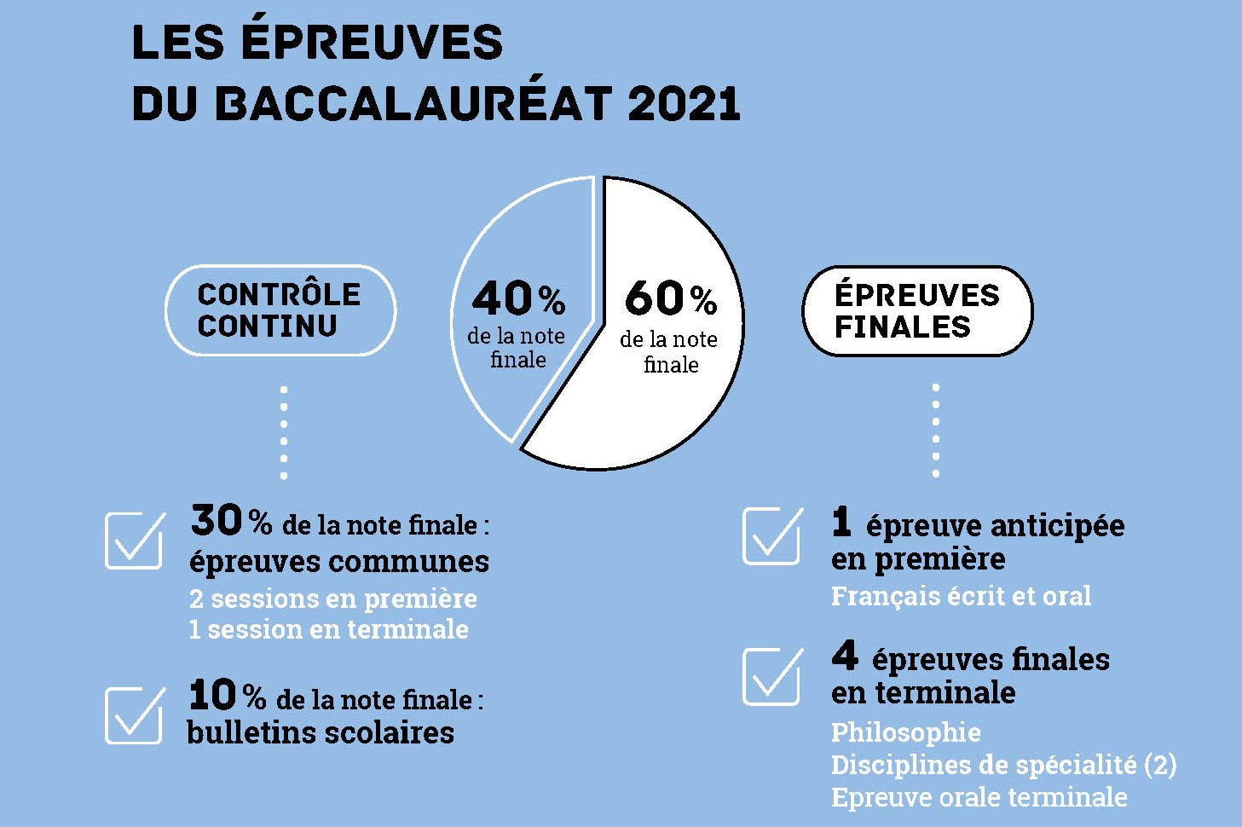

Slide 9
Les épreuves du baccalauréat
Deux épreuves communes à tous au mois de juin en terminale
Une épreuve écrite de philosophie
  La philosophie s’adresse à tous les élèves, quel que soit leur parcours au lycée général et technologique.
  La philosophie aide les élèves à comprendre le monde dans lequel ils vivent, à penser la place qu’ils y occupent, à donner un sens aux savoirs et aux expériences acquis dans le cours de leurs études.
  C’est, enfin, une pièce maîtresse du rituel républicain qui fait la force du baccalauréat
  Pour toutes ces raisons qui lui confèrent une dimension universelle, la philosophie est une épreuve terminale pour tous.
  Les sujets sont adaptés en fonction des séries de la voie technologique.
L’épreuve orale terminale
  Il s’agit d’une épreuve individuelle.
  L’épreuve dure 20 minutes et se déroule en deux parties
    une présentation personnelle du projet qui est adossé à un ou deux enseignements de spécialité choisis par le candidat ;
    un échange avec le jury mené à partir de la présentation du projet, permettant d’évaluer la capacité du candidat à analyser en mobilisant les connaissances acquises au cours de sa scolarité, notamment scientifiques et historiques.

Slide 10
Les épreuves du baccalauréat
L’épreuve anticipée de français
  L’épreuve anticipée de français, écrite et orale, intervient au mois de juin de l’année de première
Les épreuves de spécialité
  En classe de terminale, les élèves passent deux épreuves écrites finales dans les deux disciplines de spécialité qu’ils ont choisies.

Slide 11
Scolarité des futurs bacheliers 2021
Rentrée 2018 : la seconde connaît de premiers ajustements
Rentrée 2019 : la classe de première évolue
Rentrée 2020 : la classe de terminale évolue
Juin 2021 : Epreuves terminales du nouveau baccalauréat
Juillet 2021 : les candidats ayant obtenu une note supérieure ou égale à 8/20 et inférieure à 10/20 passent 2 épreuves de rattrapage, en français, en philosophie ou dans leurs disciplines de spécialité.

Slide 12
La seconde de la voie générale et technologique
Des évolutions dès 2018 pour mieux accompagner les lycéens
  Avant le mois d’octobre, chaque élève passe un test de positionnement qui lui permet d’identifier ses acquis et ses besoins en maîtrise de la langue française et en mathématiques notamment.
  Les résultats sont anonymes, personnels, uniquement partagés avec les professeur concernés et la famille.
  C’est la première étape de l’accompagnement personnalisé qui permet aux lycéens de consolider leur maîtrise de l’expression écrite et orale, essentielle dans la vie personnelle, professionnelle et dans le supérieur.
Un temps dédié à l’orientation
Pour accompagner les lycéens dans la conception de leur projet d’orientation et le choix de sa filière pour le passage en 1re (générale ou technologique)
Pour choisir ses trois disciplines de spécialité s’il envisage une 1re générale ou sa série s’il envisage une 1re technologique

Slide 13
Contact :
Nom et prénom adresse mél site internet

